Slide 1







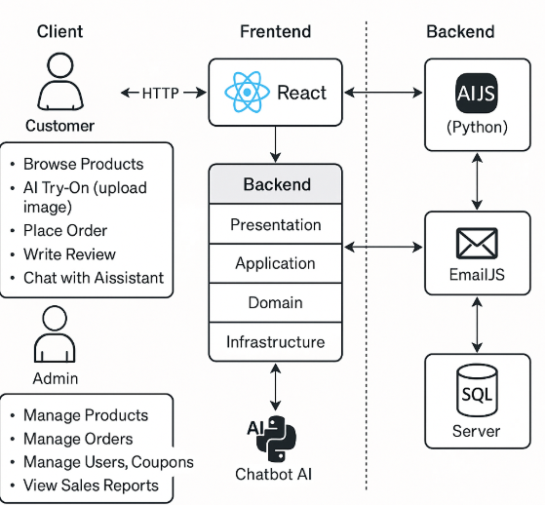

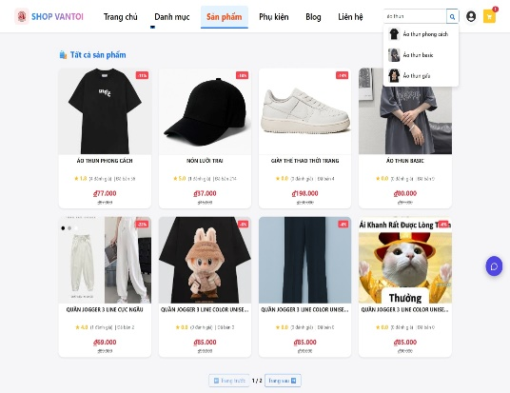
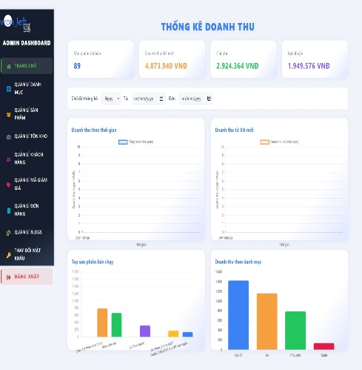
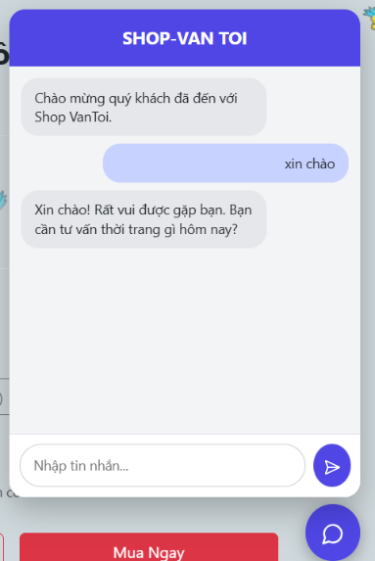
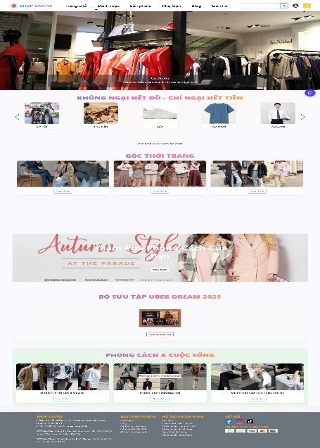
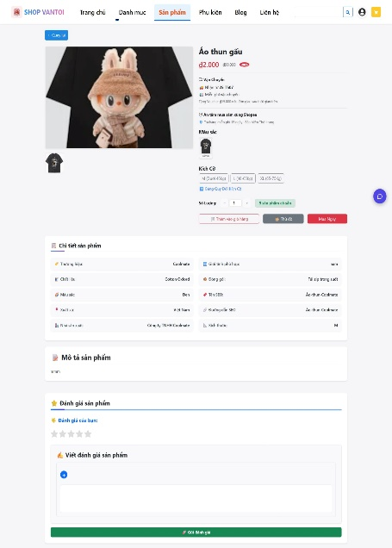

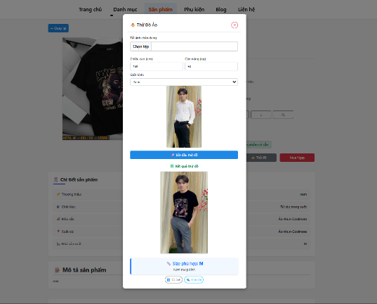
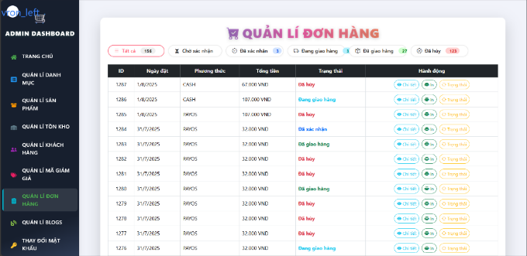
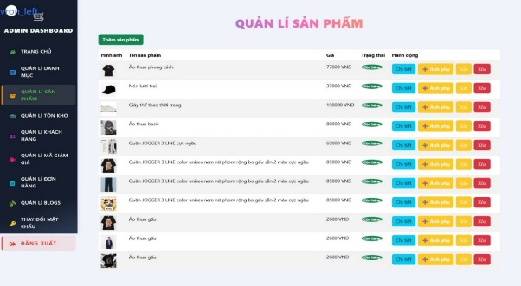

PHÁT TRIỂN WEBSITE BÁN THỜI TRANG TÍCH HỢP AI THỬ ĐỒ ẢO
Sinh viên thực hiện: Tô Văn Tới Giảng viên hướng dẫn: ThS. Phạm Minh Đương
Giới thiệu
Trong thời đại số, nhu cầu mua sắm thời trang trực tuyến ngày càng tăng, nhưng khách hàng khó hình dung sản phẩm có phù hợp hay không. Dự án này tích hợp AI thử đồ ảo vào website nhằm nâng cao trải nghiệm người dùng và tăng doanh số.
Nội dung nghiên cứu
Nghiên cứu giải pháp tích hợp AI thử đồ ảo vào hệ thống thương mại điện tử.
Phân tích hành vi người dùng và nhu cầu thử đồ trực tuyến trong quá trình mua sắm.
Thiết kế giao diện người dùng (UI/UX) phù hợp với việc hiển thị sản phẩm thời trang và AI thử đồ. Xây dựng hệ thống backend sử dụng ASP.NET Core Web API và cơ sở dữ liệu SQL Server.
Mục tiêu
Nâng cao trải nghiệm người dùng khi mua sắm online.
Cho phép khách hàng trực quan hóa sản phẩm trên chính hình ảnh của mình.
Tăng mức độ hài lòng, giảm hoàn trả hàng hóa và thúc đẩy tỷ lệ chuyển đổi mua hàng.
Mô hình kiến trúc
Kết quả đạt được
Website có các tính năng cơ bản của một trang thương mại điện tử.
Đã tích hợp thành công tính năng thử đồ ảo bằng AI.
Giao diện thân thiện, dễ sử dụng.
Kết quả
Kết luận
Dự án đã thành công xây dựng một website thương mại điện tử chuyên về thời trang với đầy đủ các chức năng cần thiết. Nổi bật là việc tích hợp thành công tính năng thử đồ ảo bằng AI và chatbot tư vấn thông minh, giúp nâng cao trải nghiệm mua sắm trực tuyến cho người dùng. Website có giao diện thân thiện, dễ sử dụng, đáp ứng được nhu cầu của cả khách hàng và quản trị viên.

